Slide 2
Hukuk Tarihi
Hukuk kurumlarının ve hukuksal düşünüşün tarihsel gelişimini inceleyen, değişik dönemlerde ve başka ülkelerde ne gibi hukuksal düşüncelerin, kurumların ve kuralların meydana geldiğini, bu kurum ve kuralların değişik etkilerle ne gibi sonuçlar verdiğini, ne zaman, nasıl ve niçin değiştiğini araştıran bilime “Hukuk Tarihi” denir.
Diğer bir tanımla; hukuk müessesesini ve hukuka yön veren etkenlerin tarihsel gelişim aşamasını ve sonuçlarını inceleyen alana hukuk tarihi denilmektedir.

Slide 3
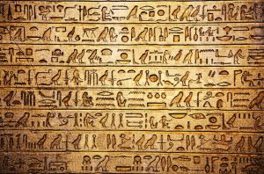
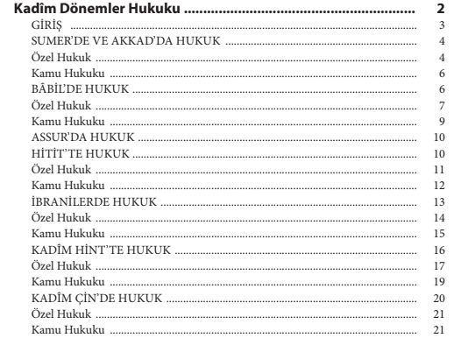

Slide 4
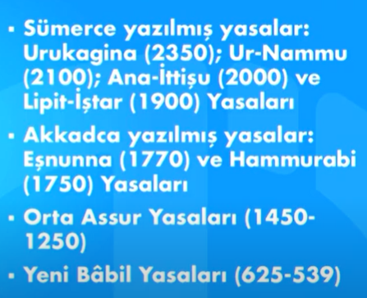
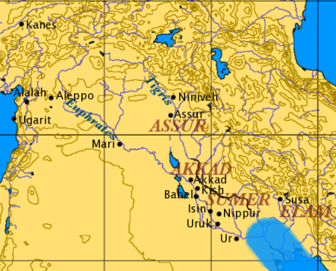
Sümer ve Akad hukuku

Slide 5
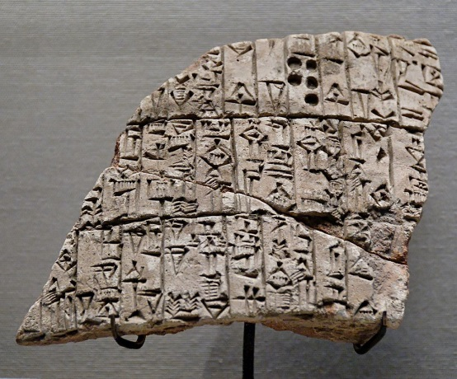
Sümer ve Akad hukuku
Urukagina MÖ 24. yüzyılda hüküm sürmüş Lagaş şehir devleti kralıdır. Başta asker olan Urukagina, tapınak yönetimindeki adaletsizliği fark edip, tarihin ilk devrimini yaparak tahta geçmiştir. Yaptığı reformlar, Sümerler'in ve dolayısıyla insanlık tarihinin ilk reform metinleri olarak değerlendirilir. Bu metinleri 'yasa' olarak nitelendirenler de vardır

Slide 6
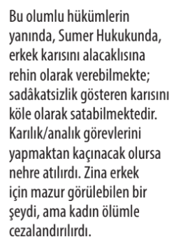
Sümer ve Akad hukuku (ÖZEL Hukuk)
Evli kadın, kendi mâlik olduğu mallar üzerinde dilediği gibi tasarruf hakkına sâhip bulunmaktadır. Çocuklar üzerinde velâyet hakkı esas itibarıyla babaya tanınmış olmakla beraber, babadan sonra velâyet hakkı anaya aitti. Baba ve ananın ölümü hâlinde velâyet hakkı en büyük çocuğa intikal ederdi.

Slide 7
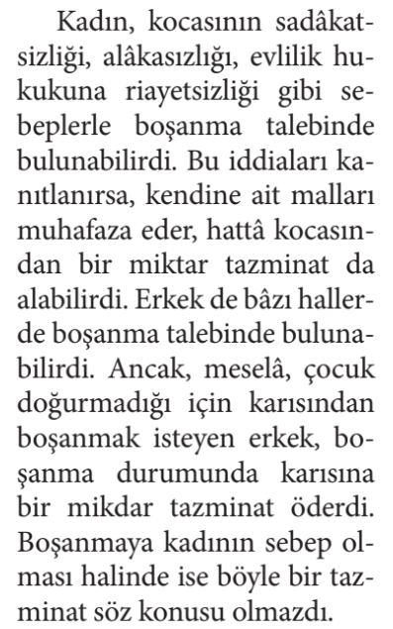
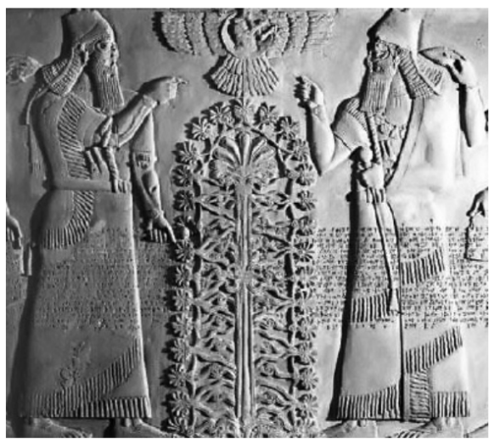
Sümer ve Akad hukuku (ÖZEL Hukuk)

Slide 8
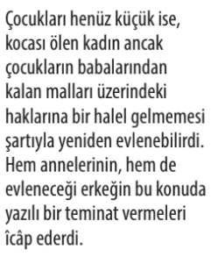
Sümer ve Akad hukuku (ÖZEL Hukuk)
Sumer hukukunun mirasla ilgili hükümlerini, babanın veya ananın ölmesi durumuna ilişkin olarak ayrı ayrı ele almak gerekir. Babanın vefatı halinde erkek çocuklar eşit olarak kendisine vâris olurlardı. Eğer baba, bâzı erkek çocuklarını evlendirmeden vefat etmişse, bu erkek çocuklar, miras hisselerinden başka, evlenme masraflarına tekabül eden miktarda bir fazla alırlardı. Kız çocukları evlenirken, babalarından cihaz (şeriktu) aldıklarından, bunun onların miras hisselerine karşılık olduğu düşünülür ve kız çocukları babalarına mirasçı olamazlardı. Eğer baba, kız çocukları henüz evlenmeden ölmüşse, miras bütün çocuklar arasında -evlenmemiş kızlar da dahil- eşit olarak paylaşılırdı. Vefat eden babanın, hem meşru karısından, hem de odalığından çocukları varsa, bu ikinci kategorideki çocukları, ancak babaları sağlığında kendilerini evlat olarak tanımışsa babalarına vâris olabilirlerdi. Kadın, evlenirken kocasından nudunnu (evlilik hediyesi mehir) olduğundan, ölen kocasına mirasçı olamazdı. Ancak, çocuğu olan kadın, dul kaldığı sürece, ölen kocasının evinde ikamet eder ve kocasından kalan bu mülkün intifâ (yararlanma) hakkına sâhip olurdu. Aynı şekilde, annenin vefatı hâlinde de kocası mirasçı olmaz, mal varlığı çocuklarına geçer; çocuklarının bulunmaması hâlinde ise malları kendi babasına intikal ederdi.

Slide 9
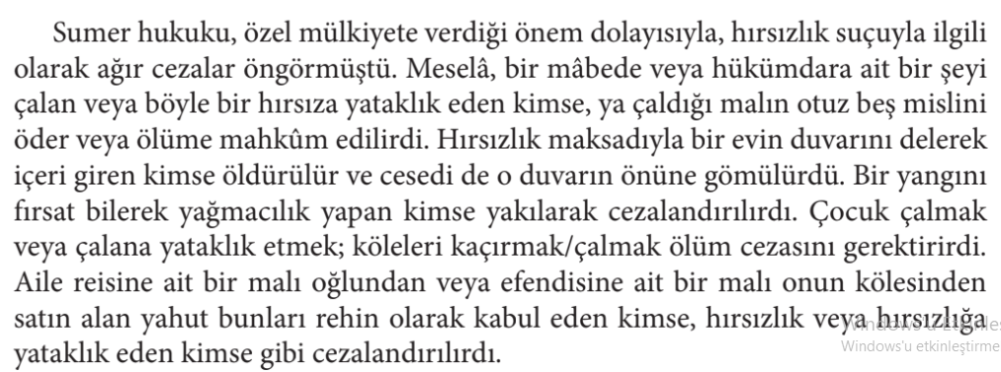
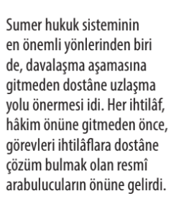
Sümer ve Akad hukuku (kamu Hukuk)

Slide 10
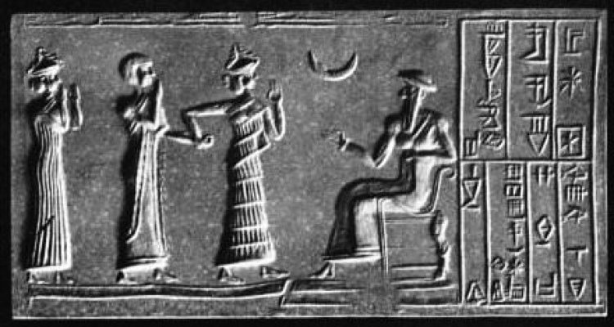
Sümer ve Akad hukuku (kamu Hukuk)

Slide 11
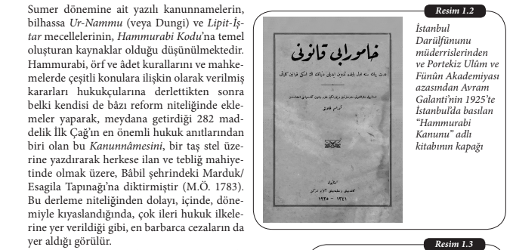
BABİL HUKUKU

Slide 12
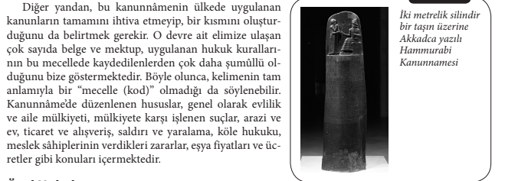
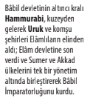
BABİL HUKUKU

Slide 13
Hukuk Tarihi-Hammurabi Kanunları
MÖ 1792-1750 yılları arasında hüküm süren Babil’in altıncı ve en büyük hükümdarı Hammurabi’nin kanunları bir prolog (önsöz) ve epilog (son söz) ile 282 maddelik kanun metninden mürekkep üç bölümden oluşmaktadır. Giriş ve sonuç arkaik ve edebi bir üslup ile yazılmıştır.
Hukuk edebi bir faaliyet olmasa da edebi bir dille yazıya geçirilir. Bu çerçevede, Hammurabi Kanunlarının prolog ve epilog kısımlarının da destansı ve ilahi bir anlatımı vardır.

Slide 14
Hukuk Tarihi-Hammurabi Kanunları
Prolog kısmında Hammurabi, baş tanrı Marduk’u överek, Marduk ve adalet tanrısı Şamaş tarafından nasıl hükümdar seçildiğinden bahseder. Ayrıca Babil’e ve komşu şehirlere barış ve refahı getirip, şehirde adalet ve huzur tesis ettiğinden söz etmektedir: “Vaktaki, Tanrı Marduk, halkı adil olarak idare etmek ve memleket idaresini ele almakla beni görevlendirdi, gerçeği ve adaleti memleketin diline koydum. Halkı memnun ettim halkın bedenini hoş ettim.”

Slide 15
Hukuk Tarihi-Hammurabi Kanunları
Epilog kısmında ise halkın şikâyetlerini giderdiğinden, zenginin fakiri, güçlünün zayıfı ezmesini engellediğinden bahseder:“Gelecek günlerde sonsuzluğa kadar var olacak olan kral, Stelimin üzerine yazdığım adalet sözlerini dikkate alsın. Koyduğum memleket kanunu ve kestiğim memleket hükümlerini değiştirmesin. Kitabelerimi kenara atmasın… Eğer o adam Stelime yazdığım sözlerime dikkat etmezse lanetlerimi dinlemezse, tanrıların lanetlerinden korkmazsa, koyduğum kanunu ortadan kaldırırsa, sözlerimi tahrif ederse, kitabelerimi değiştirirse, yazılı ismimi silerse, kendi adını üstüne yazarsa, lanetlerden dolayı onları başkasına yaptırırsa, o adam ister hükümdar ister bey ister Ensi (şehir beyi) veya adı ne olursa olsun, tanrıların babası saltanatımı ilan eden büyük Anum hükümdarlık nizamlarını ondan alsın, asasını kırsın, Tali’inin lanetlesin…” sözleriyle gelecekteki kralların ve insanların bu kanuna uyması öğütlenmekte ve kanunun yazıldığı anıtı tahrip edenin veya üzerinden Hammurabi’nin adını silenin lanetleneceği bildirilmektedir.

Slide 16
Hukuk Tarihi-Hammurabi Kanunları
Hammurabi Kanunları`nın esas metnini oluşturan kanun maddelerinin dili ise önsöz ve sonsözün aksine sade ve anlaşılırdır. Yaklaşık 282 maddelik kanun metnine bakıldığında Hammurabi Kanunları hırsızlık, arazi işleri, ticaret, evlilik, ziraat işleri gibi çeşitli konuları kapsamaktadır.
Kanunda yer alan hükümler “şumma” (eğer) ifadesi ile başlamaktadır. Kanunların genelinde “eğer bir insan şu suçu işlerse, şu cezayı çekecektir” kalıbı görülür. Cezalarda büyük ölçüde kısasa kısas prensibi dikkati çeker.

Slide 17
Hukuk Tarihi-Hammurabi Kanunları
20. yüzyılın başlarına kadar İsrailoğulları Yakın Doğu’nun en eski uygarlığı olarak kabul edilmekte ve buna bağlı olarak Tevrat da yazılı hukuk kaynaklarının en eskisi olarak bilinmekteydi. Hammurabi Kanunları’nın keşfiyle, Musa’nın kanunundan daha eski bir hukuk sisteminin var olduğu tespit edildi. Bu gelişme hem İsrail hukukunun daha iyi anlaşılmasını sağladı hem de kendisinden önce var olan hukuk sistemlerinden ne ölçüde etkilendiğinin araştırılmasına olanak tanıdı.

Slide 18
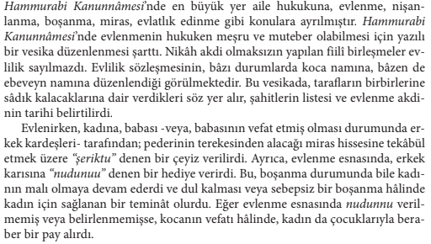
BABİL HUKUKU (ÖZEL HUKUK)

Slide 19
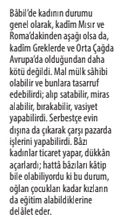
BABİL HUKUKU (ÖZEL HUKUK)
Kural olarak, bir erkek ancak tek bir kadınla evlenebilirdi. Ancak, kadının müzmin bir hastalığa müptelâ olması hâlinde, erkeğin, bu birinci karısına ölünceye kadar bakmak kaydıyla ikinci bir kadınla evlenmesi mümkündü. Erkeğin, ikinci bir kadınla evlenebilmesinin haklı ve meşru sayıldığı en yaygın durum, evlendiği kadının çocuğunun olmaması hâli idi. Böyle bir durumda erkek ikinci bir evlilik yapabilirdi, ancak bu erkeğin “iki/çok eşli” olmasına hukuken izin verildiği şeklinde anlaşılmamalıdır. Bu durumdaki bir erkeğin iki karısı olduğu düşünülmezdi; çünkü, “asıl/esas eş” statüsü ilk eşe ait olmaya devam ederdi ve bu ikinci eş hiçbir zaman ilk karının statüsüne sâhip olamaz; sanki onun vekili gibi algılanırdı. Diğer yandan, eğer çocuğu olmayan yüksek tabakadan bir kadın, kocasına bir odalık temin eder ve bu odalıktan bir çocuk olursa, koca artık ikinci bir kadınla evlenemezdi. Doğan çocuklar da “esas/asıl eş”in (ilk karının) çocuğu kabul edilir ve meşru çocuk sayılırdı.

Slide 20
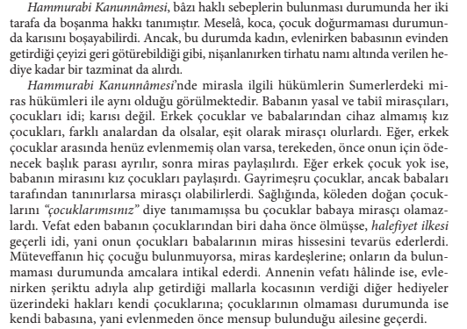
BABİL HUKUKU (ÖZEL HUKUK)

Slide 21
BABİL HUKUKU (ÖZEL HUKUK)
Menkul ve gayrimenkuller üzerindeki özel mülkiyet hakkı kanunla korunmuştu. Diğer yandan, Hammurabi Kanunnamesinde kamu ve özel mülkiyet ayırımı yapıldığı, kamu yararına tahsis edilmiş malların ve ibâdet yerlerinin kamu mülkiyeti kategorisinde değerlendirildiği görülmektedir. Mülkiyeti edinme yolları; akit, miras, zamanaşımı ve birleşmedir. Akitle mülkiyetin intikali, Roma Hukukundaki gibi şeklî formalitelere bağlı değildir; yazılı irade beyanları yeterlidir. Menkul malların satımında, malın gerçek sâhibinin ve iyi niyet sâhibi alıcıların haklarını koruyacak hükümler getirilmiştir. İyi niyetli dahi olsa, zilyedi değil gerçek maliki ön plânda tutan hukukî düzenlemelere gidildiği görülmektedir. Bir kimseden, aslında ona ait olmayan bir şeyi iyi niyetle satın almış olan kişi, gerçek malikin ortaya çıkması durumunda malı malikine iade etmek zorunda idi. Kazandırıcı zamanaşımı süresi üç yıldı. Ancak küçüklük, gâiplik ve esaret zamanaşımını durdururdu.
Sözleşen tarafların edimlerini yerine getirmelerine büyük önem verilmiş; akdin şartlarına uymamaktan doğan zararların ödettirilmesine dair hükümler konmuştur. Hammurabi Kanunnamesi, bugün de modern hukukun kabul ettiği bâzı önemli hukukî esasları öngörmüştü. Bunlardan önemlileri: Hata da bir borç kaynağıdır, doktorun hatası gibi. Beklenmeyen haller, sözleşmeden doğan borcu sona erdirebilir. Yetkisiz temsilcinin yaptığı işlemler, namına işlem yapılan şahsın icazetiyle geçerli hale gelebilir. Akitlerde iyi niyet esası hâkimdir. Haksız fiillerle ilgili olarak genel bir değerlendirmede bulunmak gerekirse, herkesin sebep olduğu zararı tazmin etmesi ilkesinin genel bir hukuk prensibi olduğu ve uygulandığı anlaşılmaktadır.

Slide 22
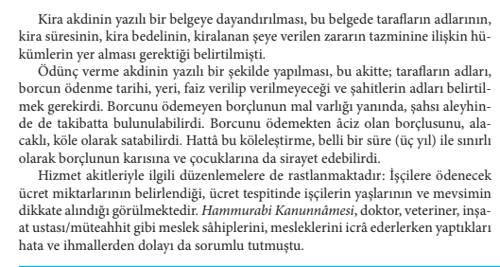
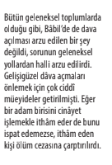
BABİL HUKUKU (ÖZEL HUKUK)

Slide 23
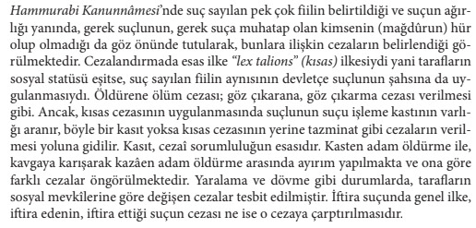
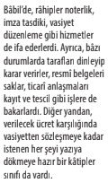
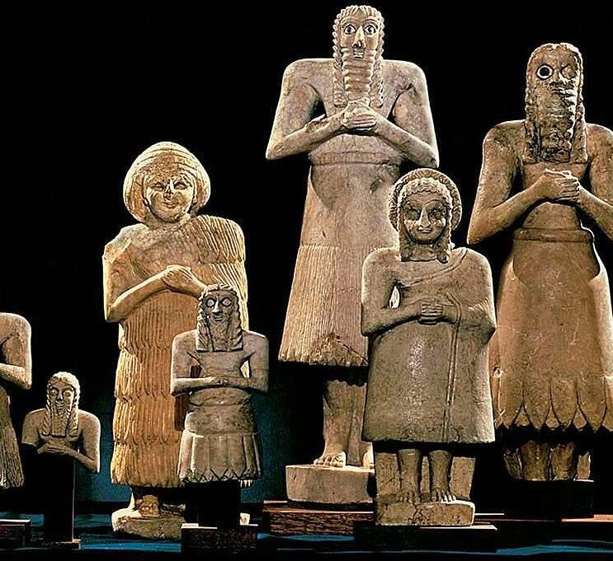
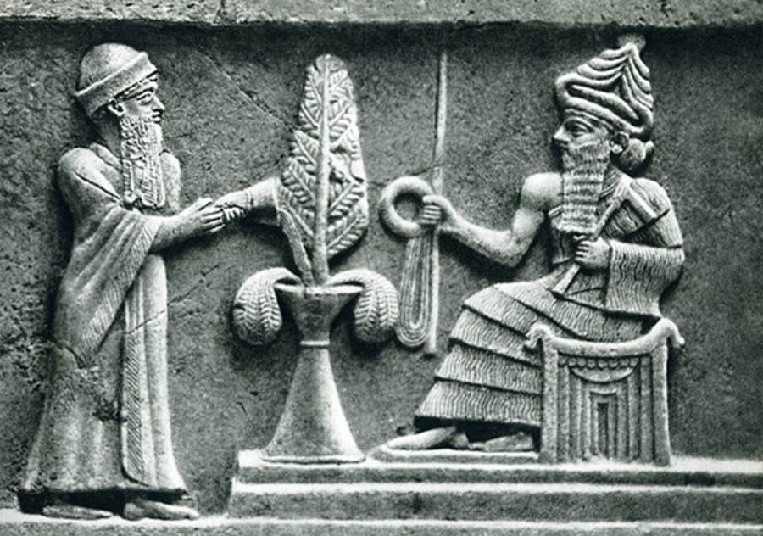
BABİL HUKUKU (kamu HUKUK)

Slide 24
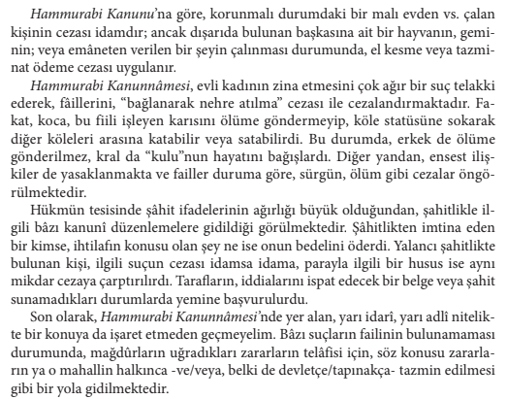
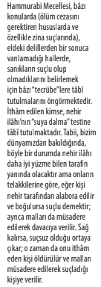
BABİL HUKUKU (kamu HUKUK)

Slide 25
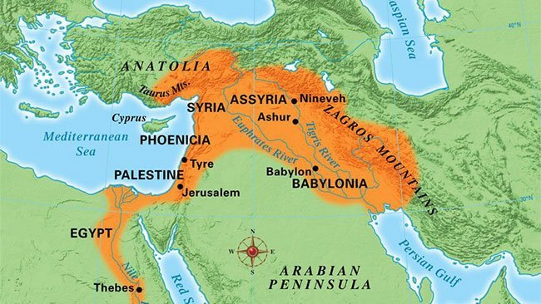
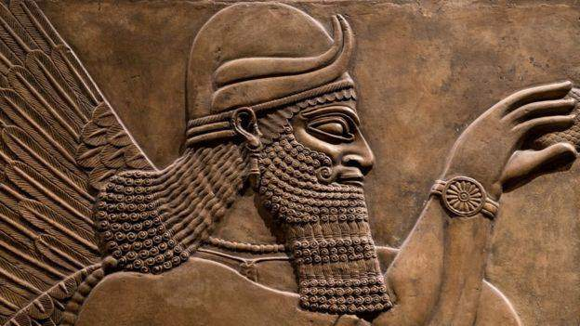
ASUR HUKUKU

Slide 26
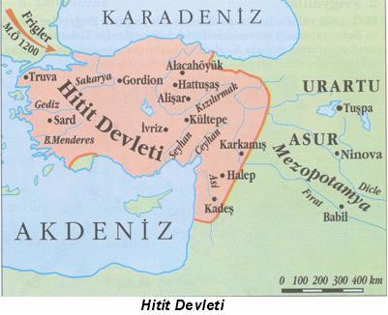
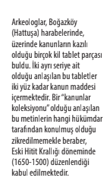
Hitit HUKUKU

Slide 27
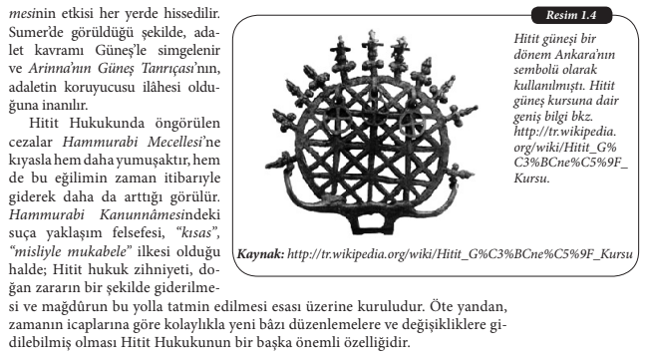
Hitit HUKUKU

Slide 28
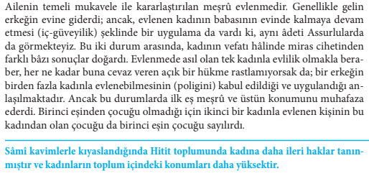
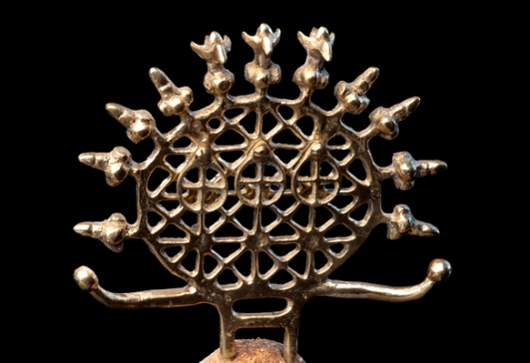
Hitit HUKUKU (özel hukuk)

Slide 29
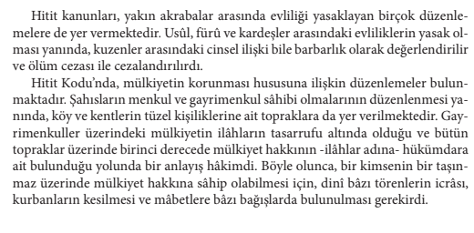
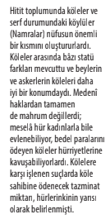
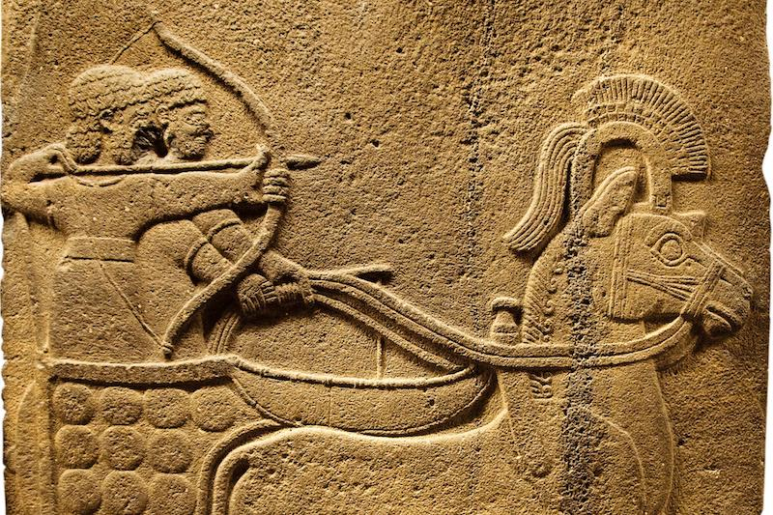
Hitit HUKUKU (özel hukuk)

Slide 30
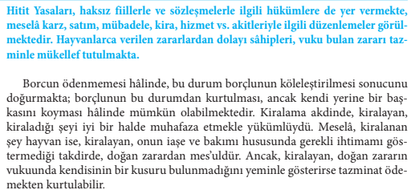
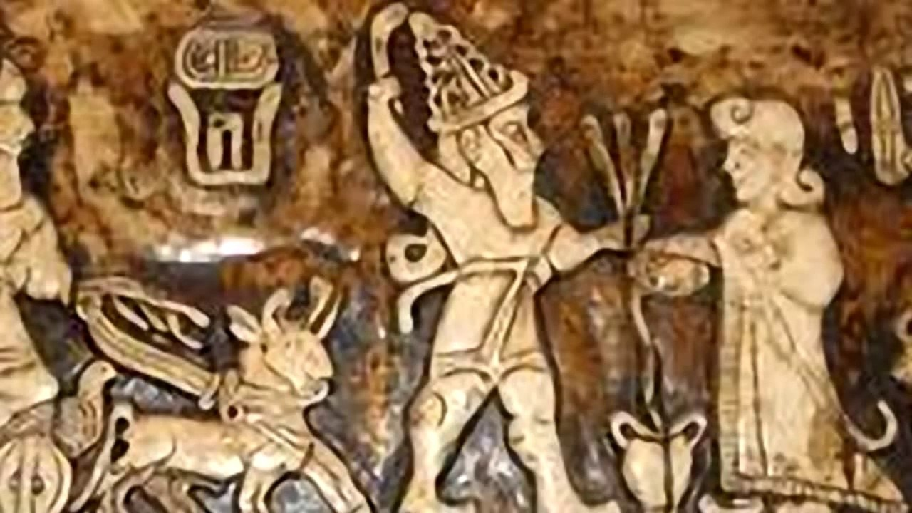
Hitit HUKUKU (özel hukuk)

Slide 31
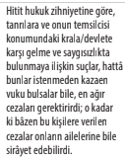
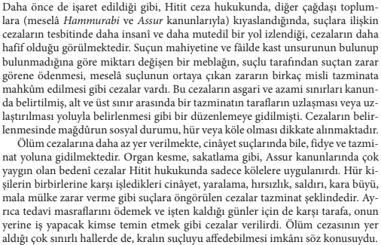
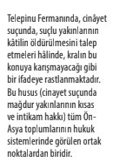
Hitit HUKUKU (kamu hukuk)

Slide 32
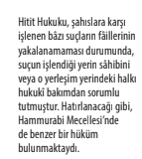
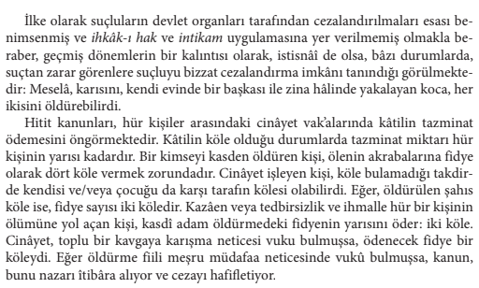
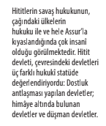
Hitit HUKUKU (kamu hukuk)

Slide 33
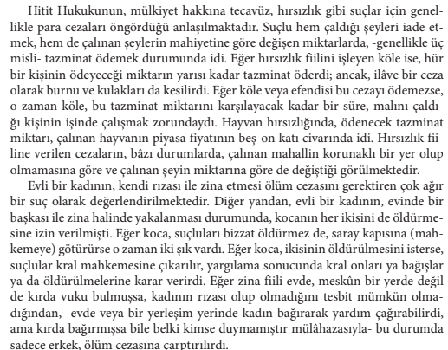
Hitit HUKUKU (kamu hukuk)

Slide 34
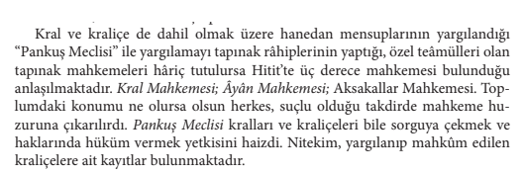
Hitit HUKUKU (kamu hukuk)

Slide 35
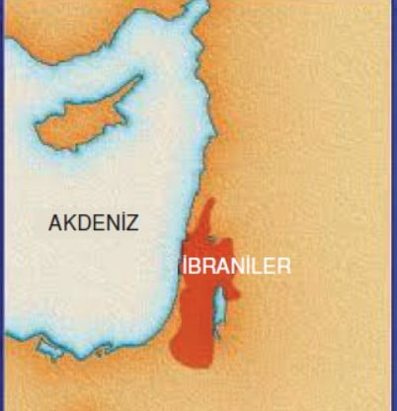
İBRANİLERDE HUKUK
İbrani tarihi, gerek Yahudiler gerek daha sonra Hıristiyan ve Müslüman tarihçilerce sanki dünya tarihi imiş gibi sunulduğu ve -haksız ve hatalı bir şekilde- dünya tarihinin mihverine yerleştirildiği için bu bahsin bizim kültürümüz açısından ayrı bir anlam ve önemi olduğuna işaret ederek başlayalım. Hitit Hukuku gibi, İbrani Hukuku da “çivi yazısı hukuku” olarak da adlandırılan Mezopotamya hukukundan büyük ölçüde etkilenmişti. Bu durum, Hammurabi Kanunnamesi ile görülen paralelliklerden açıkça anlaşılmaktadır. Ayrıca, İbrani kültürü üzerinde Mısır medeniyetinin doğrudan ve Fenike yoluyla önemli etkileri olduğu da muhakkaktır. İbrani Hukuku, dayandığı temel hukuk metinleri bakımından iki döneme ayrılabilir. Kudüs’ün Romalılar tarafından işgal ve tahribinden önceki birinci devrede hukukun kaynağı Tanah (Tevratı ve Zeburu da içeren ve 39 kitaptan oluşan Eski Ahit) ve örf ve âdet hukukudur. İkinci devirde ise Mişna ve Talmud da hukuk kaynakları arasına katılmıştır. Talmud, Yahudilerin medeni ve dinî kanunlarıdır ve Tevrat’ın devamı, mütemmimi sayılır.
Genel olarak, Musevîlerin kutsal kitabı denilince Tevrat anlaşılırsa da aslında Tevrat, İbrani kutsal kitabı Tanah (Eski Ahit)’ın bir kısmını oluşturmaktadır. Tanah (Ahd-i Atik), derli toplu bir kitap şeklinde olmayıp, bir kitaplar toplamıdır ve başlıca üç bölüme ayrılır. Tevrat, birinci kısmı oluşturur ve beş kitaptan müteşekkildir. Tevrat (Tora)’ın Musa’ya inen vahiy olduğu ileri sürülürse de, aslında bu kitap M.Ö. XIII. asırdan başlayarak M.Ö. V. asra kadar çeşitli Yahudi teologların yazımına katıldıkları ve M.Ö. II. asırda son şeklini almış bir metindir. Tevrat, günümüzde de İsrail devletinin temel hukukî dayanağını teşkil etmekte olup, ona aykırı bir kanunun parlamentodan çıkarılamayacağını söylemek yanlış olmaz.

Slide 36
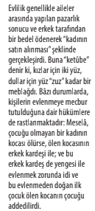
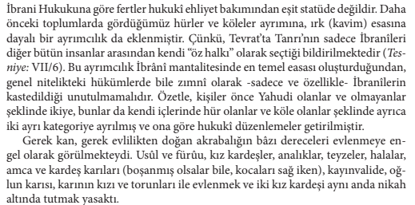
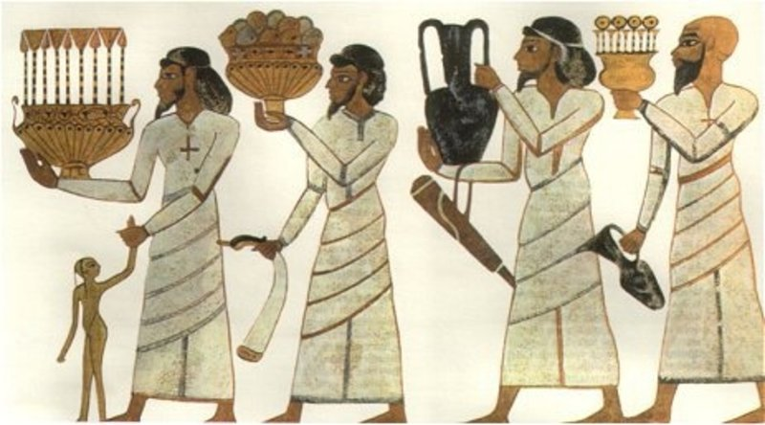
İBRANİLERDE HUKUK (ÖZEL Hukuk)

Slide 37
İBRANİLERDE HUKUK (ÖZEL Hukuk)

Slide 38
İBRANİLERDE HUKUK (kamu Hukuk)

Slide 39
İBRANİLERDE HUKUK (kamu Hukuk)

Slide 40
İBRANİLERDE HUKUK (kamu Hukuk)

Slide 41
Kadim Hint hukuku

Slide 42
Kadim Hint hukuku (özel hukuk)

Slide 43
Kadim Hint hukuku (kamu hukuku)

Slide 44
Kadim ÇİN hukuku

Slide 45
Kadim ÇİN (özel) hukuku

Slide 46
Kadim ÇİN (özel) hukuku

Slide 47
Kadim ÇİN (KAMU) hukuku

